Slide 1
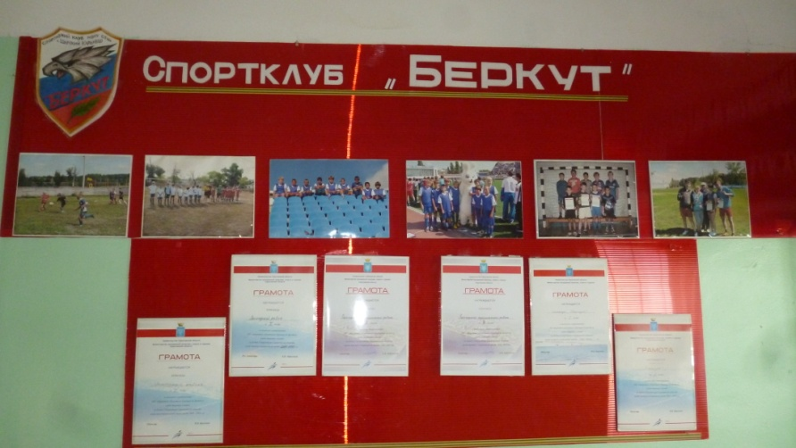
МБОУ «CОШ cела Широкий Карамыш Лысогорского района Саратовской области»
Привлекательность школьного спортивного клуба
«БЕРКУТ»

Slide 2
Школьный спортивный клуб «БЕРКУТ»
функционирует на базе школы
с сентября 2014 года
Направления работы клуба:
Физкультурно – оздоровительная
Лёгкая атлетика
Баскетбол
Лыжная подготовка
Футбол
Количество детей в ШСК: 35 человек

Slide 3
Заголовок слайда
Нормативные документы клуба
Положение о школьном спортивном клубе «БЕРКУТ»
Устав школьного спортивного клуба «БЕРКУТ»
План работы ШСК «БЕРКУТ»
Положение о совете школьного спортивного клуба

Slide 4
Заголовок слайда
СТРУКТУРА УПРАВЛЕНИЯ КЛУБА
Учитель физической культуры
Директор
Совет клуба
Учащиеся
Члены клуба
школы

Slide 5
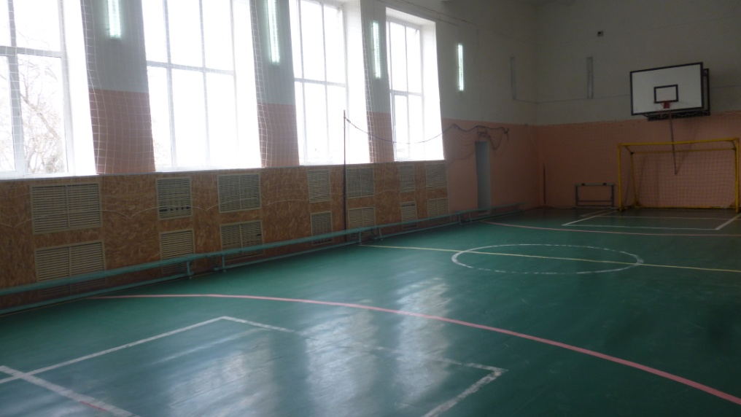
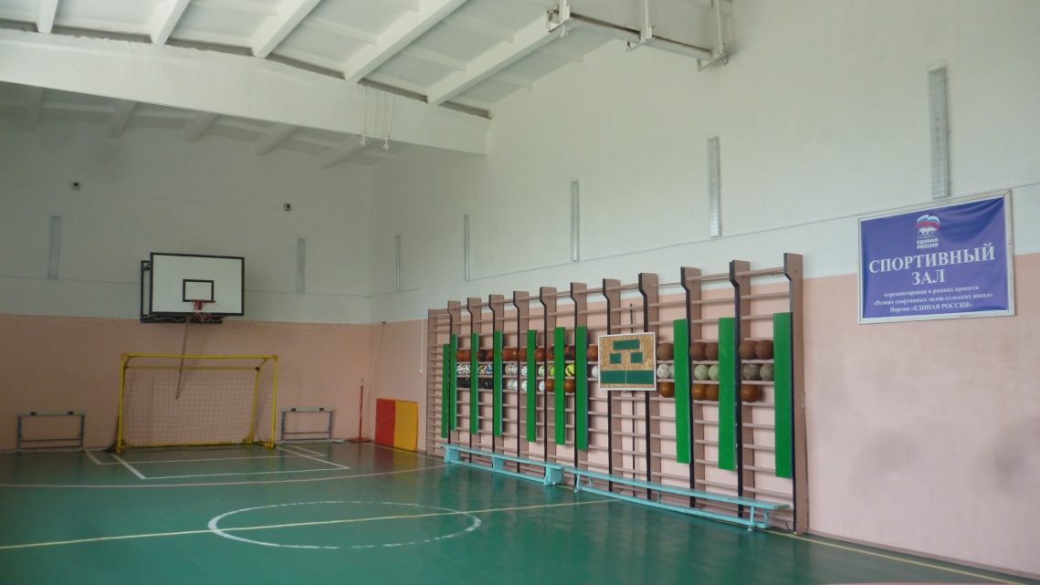
МАТЕРИАЛЬНО-ТЕХНИЧЕСКАЯ БАЗА КЛУБА
Заголовок слайда

Slide 6
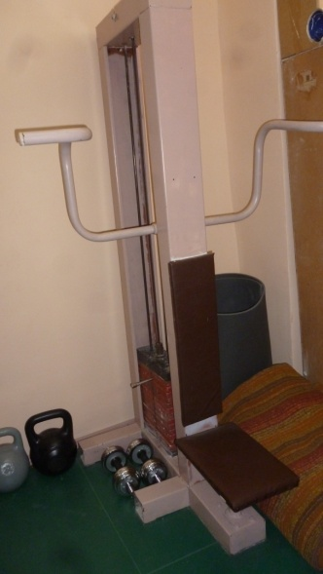
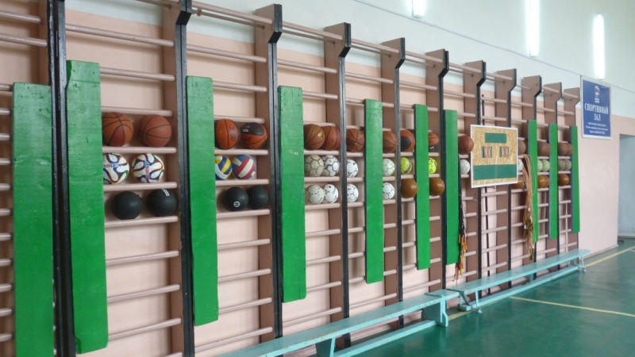
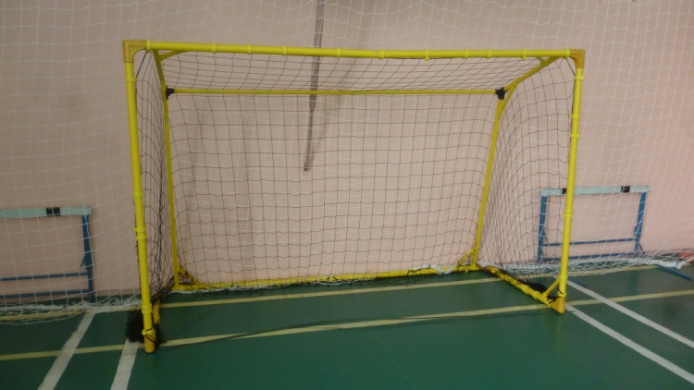
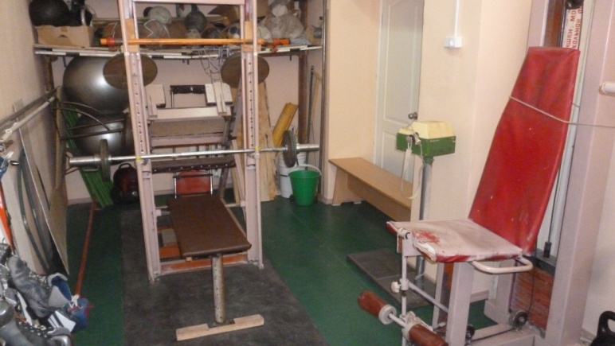
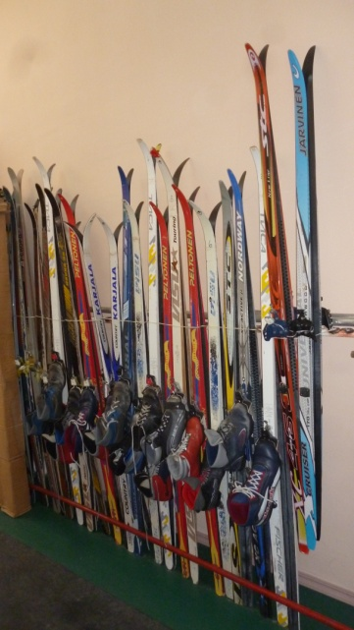
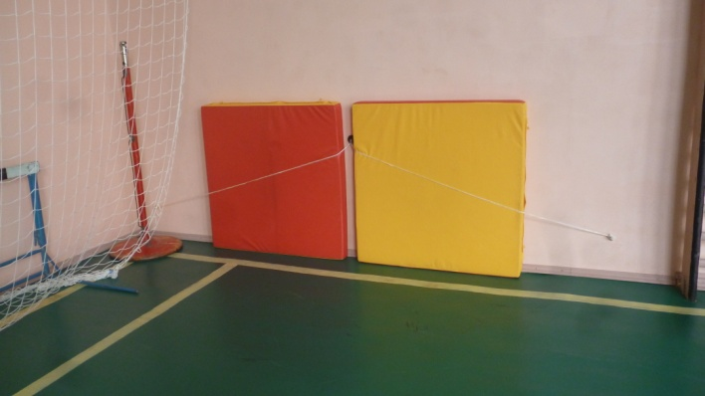
Обеспеченность спортивным инвентарём и оборудованием
Заголовок слайда

Slide 7
Социальное партнёрство
ШСК «Беркут» сотрудничает с:
1.Лысогорским ФОК «Олимпик»
2.Образовательными организациями Лысогорского района
3. Ширококарамышским СДК
4. Ширококарамышскими КФХ

Slide 8
Структура совета клуба
Заголовок слайда
1.Абдуллин Руслан Булатович - Куратор работы Совета спортивного клуба
2.Филюков Вячеслав Михайлович - председатель спортивного клуба
3.Левошко Екатерина Николаевна - заместитель председателя спортивного клуба
4.Грамкова Юлия Алексеевна - секретарь Совета спортивного клуба
5.Бодрова Надежда Владимировна - корреспондент Совета спортивного клуб
6.Карпова Татьяна Константиновна - корреспондент Совета спортивного клуба
7.Полатовский Владимир Александрович - организатор спортивно-массовой работы
8.Яковлева Ангелина Валерьевна - организатор спортивно-массовой работы
9.Кузьмина Алина Сергеевна - ответственный за материально-техническую базу
10.Намятов Денис Евгеньевич—ответственный за материально- техническую базу
11.Щелчков Виктор Павлович - ответственный за соблюдение техники безопасности
12.Бирюлина Юлия Александровна - ответственный за соблюдение техники безопасности

Slide 9
МБОУ «CОШ cела Широкий Карамыш Лысогорского района Саратовской области»
Школьный спортивный клуб «БЕРКУТ»
Актив
ШСК
Секционная работа
- футбол
- волейбол
-баскетбол
-легкая атлетика
-лыжные гонки
областные
соревнования
Спартакиада
районные
соревнования
Спартакиада школы
Внутришкольные
соревнования
Дни здоровья
Спортивные конкурсы
и праздники

Slide 10
Заголовок слайда
Цели работы ШСК
Организация физкультурно-спортивной работы в школе
Пропаганда здорового образа жизни
Профилактика асоциального поведения обучающихся

Slide 11
Спортивные секции
Проведение внутришкольных и межшкольных спортивных мероприятий
ПРОПАГАНДА ФИЗИЧЕСКОЙ КУЛЬТУРЫ И СПОРТА
ФОРМЫ РАБОТЫ
Уход за спортивным оборудованием
УЧАСТИЕ В МУНИЦИПАЛЬНЫХ И ОБЛАСТНЫХ СОРЕВНОВАНИЯХ
ПРОВЕДЕНИЕ ФИЗКУЛЬТУРНЫХ ПРАЗДНИКОВ

Slide 12
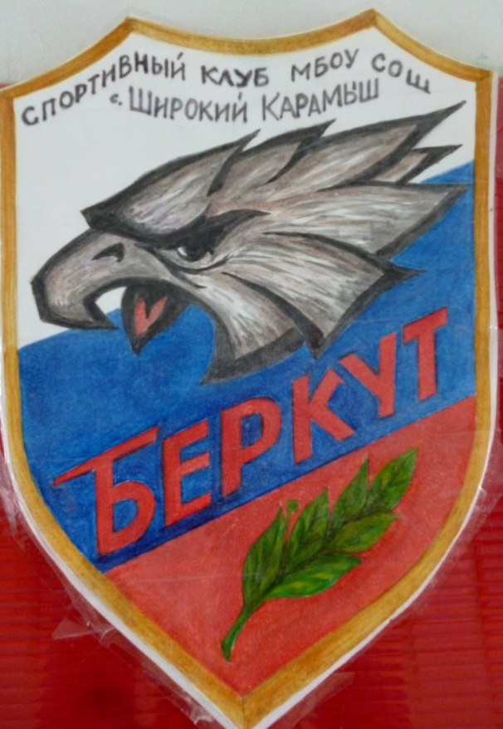
Девиз и эмблема ШСК «БЕРКУТ»
Заголовок слайда
«Нам крылья от Бога не даром даны,
такие ребята России нужны!»

Slide 13
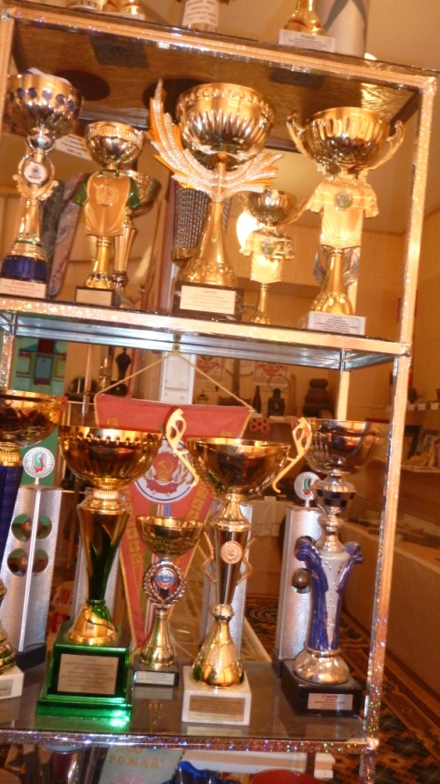
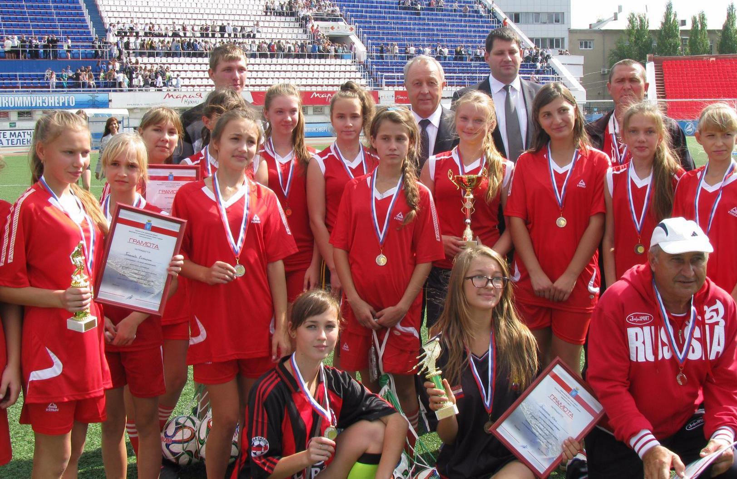
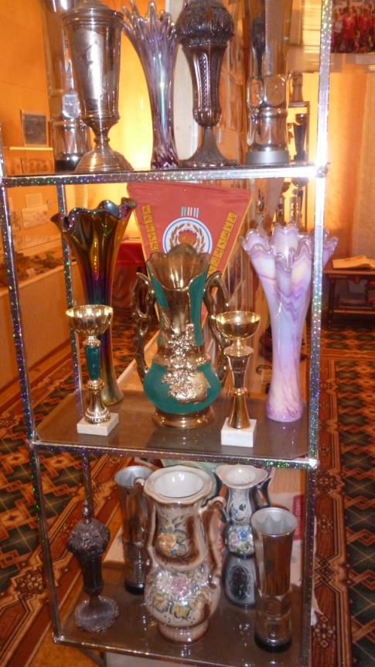
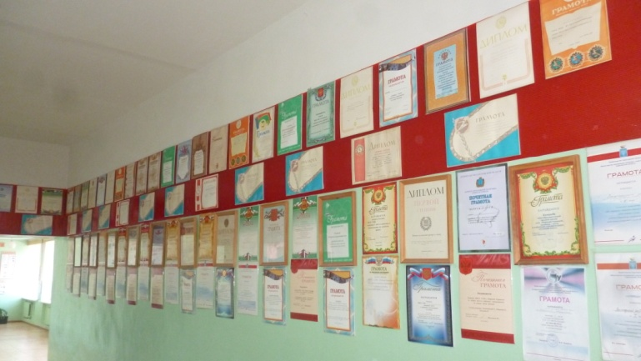
НАШИ УСПЕХИ

Slide 14
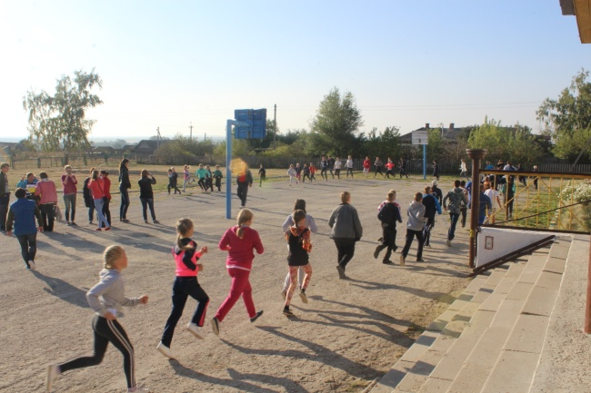
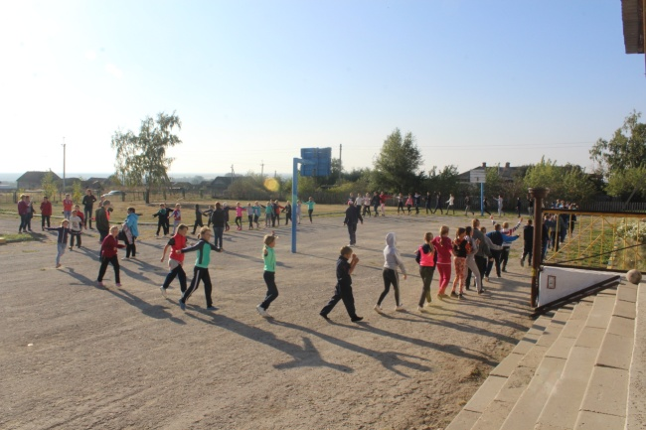
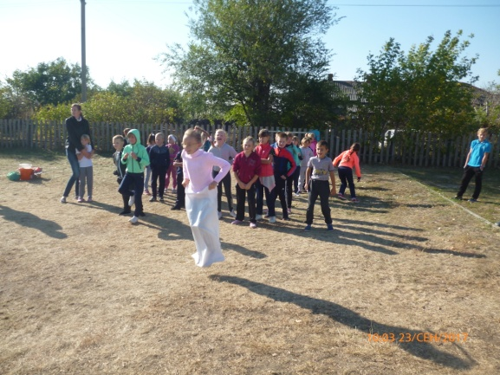
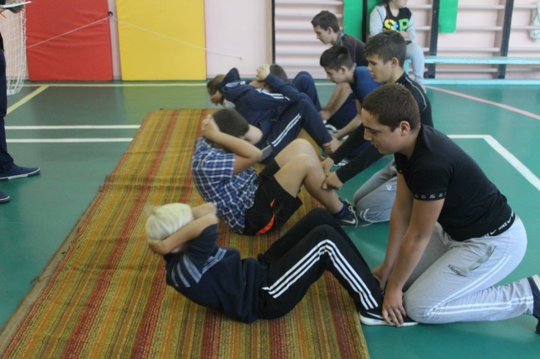
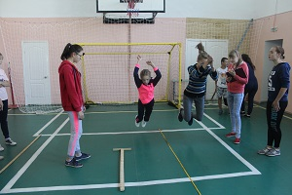
Хроника спортивной жизни
Заголовок слайда

Slide 15
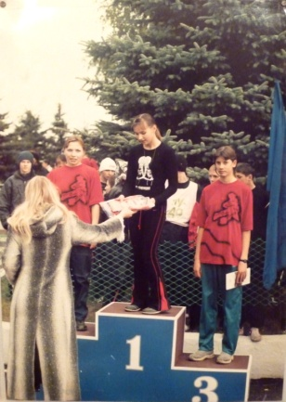
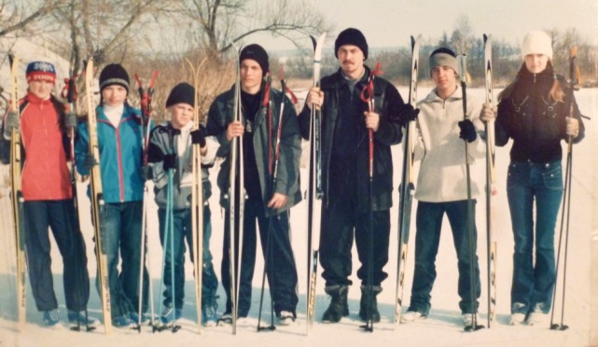
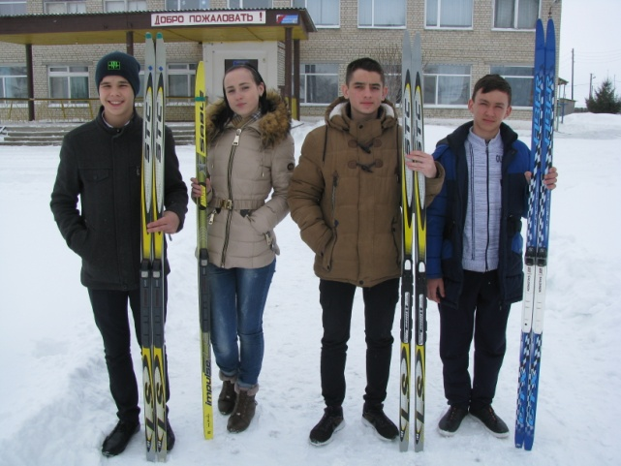
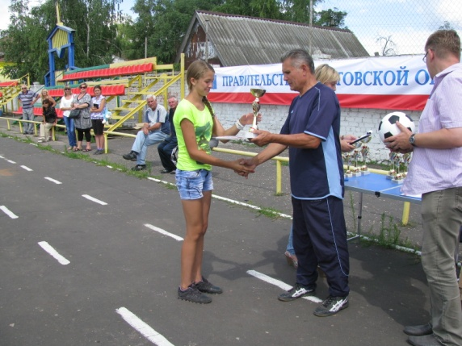
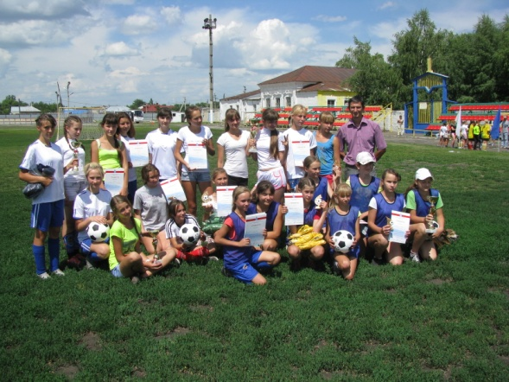
Школьный спортивный клуб «БЕРКУТ»
Секция «Легкая атлетика»
Секция «Лыжные гонки»
Секция «футбол»

